Slide 1
ỦY BAN NHÂN DÂN HUYỆN CỦ CHI
TRƯỜNG TIỂU HỌC NGUYỄN VĂN LỊCH
CHÀO MỪNG CÁC EM ĐẾN
VỚI GIỜ HỌC TIẾNG VIỆT
Lớp: 1/1
Giáo viên: Nguyễn Võ Ái Nguyên
KTUTS
Notes:
本PPT模板部分元素使用了幻灯片母版制作。如果需要修改，点击-视图-幻灯片母版-修改；完成后关闭编辑母版即可。

Slide 2
Chủ đề 3:
ĐI CHỢ
Bài 5
OÂn taäp vaø
keå chuyeän

Slide 3
Tiết 1

Slide 4
diều
đàn
bí
kệ
lá
huệ
chó
khăn

Slide 5
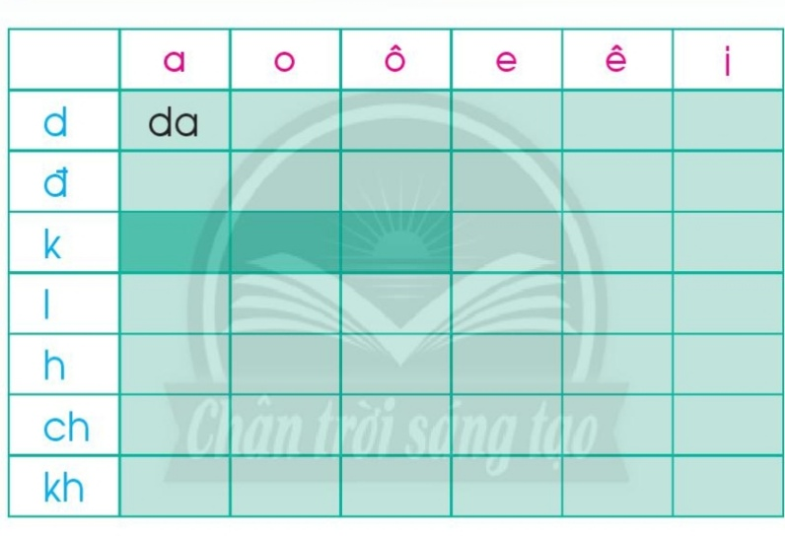
a
o
ô
d
de
dê
di
d
đ
đo
đô
đe
đê
đi
ke
kê
ki
la
lo
lô
le
lê
li
ha
ho
hô
he
hê
hi
cha
cho
chô
che
chê
chi
kha
kho
khô
khe
khê
khi

Slide 6
̖
̗
̖
.
~
là
hô
̉
la
lá
lạ
lả
lã
hồ
hố
hộ
hổ
hỗ

Slide 7
Đọc câu:
Chợ ở kề bờ đê.
Chợ có hẹ, khế, lê.

Slide 8
Thư Giản

Slide 9
Tiết 2

Slide 10
Tập viết

Slide 11
Trang 13,14

Slide 12
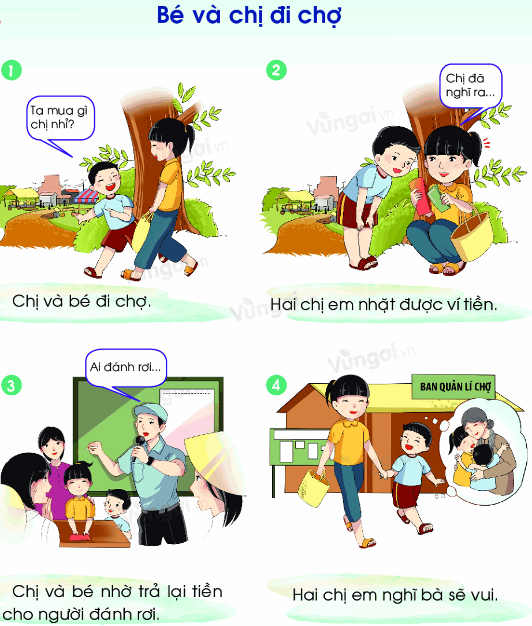
Kể chuyện:

Slide 13
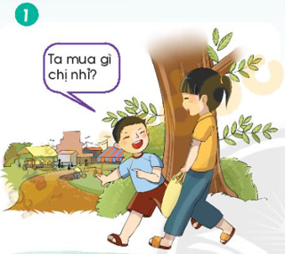

Slide 15
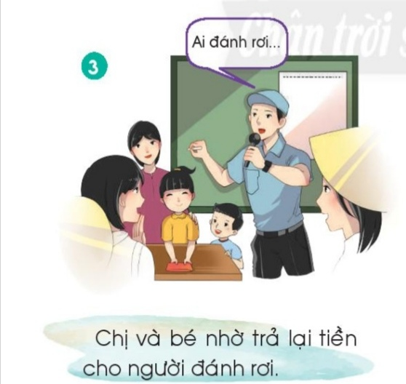

Slide 16
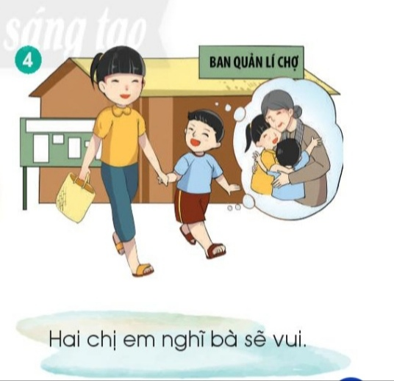

Slide 17
Dặn dò:
Ôn lại bài đã học
Xem trước bài i k

Slide 18
CHÀO TẠM BIỆT
HẸN GẶP LẠI
KTUTS

